Slide 1

EJECUCIÓN ACUMULADA DE GASTOS PRESUPUESTARIOS
AL MES DE DICIEMBRE DE 2019
PARTIDA 29:
MINISTERIO DE LAS CULTURAS, LAS ARTES Y EL PATRIMONIO
UNIDAD TÉCNICA DE APOYO PRESUPUESTARIO
SENADO DE LA REPÚBLICA DE CHILE
Valparaíso, abril 2020

Slide 2
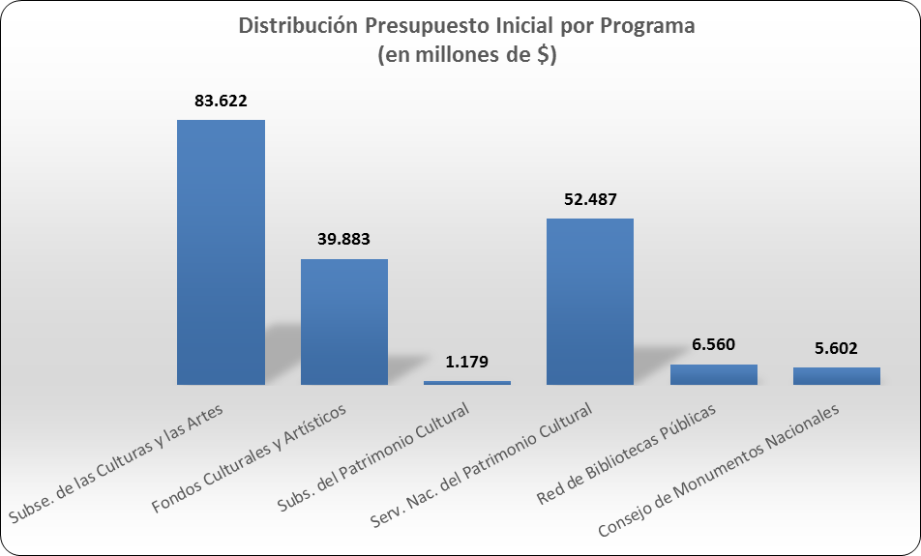
EJECUCIÓN ACUMULADA DE GASTOS A DICIEMBRE DE 2019
PARTIDA 29 MINISTERIO DE LAS CULTURAS, LAS ARTES Y EL PATRIMONIO

Slide 3
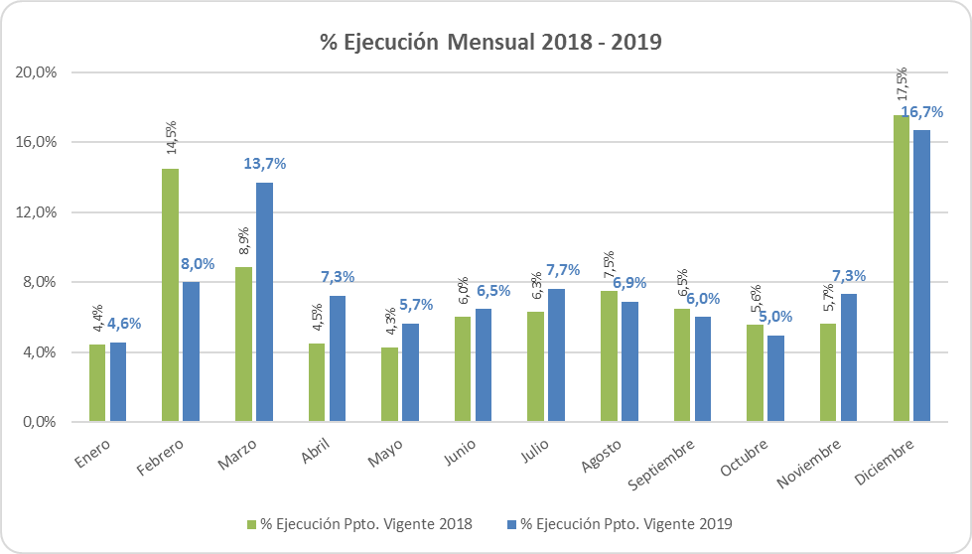
EJECUCIÓN ACUMULADA DE GASTOS A DICIEMBRE DE 2019
PARTIDA 29 MINISTERIO DE LAS CULTURAS, LAS ARTES Y EL PATRIMONIO

Slide 4
EJECUCIÓN ACUMULADA DE GASTOS A DICIEMBRE DE 2019
PARTIDA 29 MINISTERIO DE LAS CULTURAS, LAS ARTES Y EL PATRIMONIO

Slide 5
EJECUCIÓN ACUMULADA DE GASTOS A DICIEMBRE DE 2019
PARTIDA 29 MINISTERIO DE LAS CULTURAS, LAS ARTES Y EL PATRIMONIO
en miles de pesos 2019
 |  | Presupuesto 2019 |  |  | Ejecución
Subt. | Subtítulo | Ley 2019 | Vigente | Variación | Ejecución Acumulada | % Ejecución Ley 2019 | % Ejecución Ppto. Vigente
 | GASTOS | 189.332.175 | 189.799.442 | 467.267 | 183.636.618 | 97,0% | 96,8%
21 | GASTOS EN PERSONAL | 55.464.743 | 53.590.813 | -1.873.930 | 52.258.231 | 94,2% | 97,5%
22 | BIENES Y SERVICIOS DE CONSUMO | 20.146.819 | 20.175.036 | 28.217 | 19.171.279 | 95,2% | 95,0%
23 | PRESTACIONES DE SEGURIDAD SOCIAL | 462.394 | 1.264.538 | 802.144 | 1.028.649 | 222,5% | 81,3%
24 | TRANSFERENCIAS CORRIENTES | 96.521.599 | 94.864.056 | -1.657.543 | 92.800.605 | 96,1% | 97,8%
25 | INTEGROS AL FISCO | 19.941 | 21.962 | 2.021 | 6.988 | 35,0% | 31,8%
29 | ADQUISICIÓN DE ACTIVOS NO FINANCIEROS | 3.689.829 | 3.689.829 | 0 | 3.580.879 | 97,0% | 97,0%
31 | INICIATIVAS DE INVERSIÓN | 6.732.617 | 5.863.250 | -869.367 | 5.035.591 | 74,8% | 85,9%
33 | TRANSFERENCIAS DE CAPITAL | 6.282.233 | 6.502.088 | 219.855 | 6.160.102 | 98,1% | 94,7%
34 | SERVICIO DE LA DEUDA | 6.000 | 3.793.995 | 3.787.995 | 3.594.294 | 59904,9% | 94,7%
35 | SALDO FINAL DE CAJA | 6.000 | 33.875 | 27.875 | 0 | 0,0% | 0,0%

Slide 6
EJECUCIÓN ACUMULADA DE GASTOS A DICIEMBRE DE 2019
PARTIDA 29 RESUMEN POR CAPÍTULOS
en miles de pesos 2019
 |  |  | Presupuesto 2019 |  |  | Ejecución
Cap. | Prog. | Clasificación Económica | Ley 2019 | Vigente | Variación | Ejecución Acumulada | % Ejecución Ley 2019 | % Ejecución Ppto. Vigente
01 |  | Subsecretaría de las Culturas y las Artes | 123.504.997 | 121.133.861 | -2.371.136 | 116.966.759 | 94,7% | 96,6%
 | 01 | Subsecretaría de las Culturas y las Artes | 83.621.561 | 81.615.899 | -2.005.662 | 78.440.398 | 93,8% | 96,1%
 | 02 | Fondos Culturales y Artísticos | 39.883.436 | 39.517.962 | -365.474 | 38.526.361 | 96,6% | 97,5%
02 |  | Subsecretaría del Patrimonio Cultural | 1.178.518 | 1.243.259 | 64.741 | 1.154.214 | 97,9% | 92,8%
03 |  | Servicio Nacional del Patrimonio Cultural | 64.648.660 | 67.422.322 | 2.773.662 | 65.515.645 | 101,3% | 97,2%
 | 01 | Servicio Nacional del Patrimonio Cultural | 52.486.651 | 56.060.533 | 3.573.882 | 54.492.195 | 103,8% | 97,2%
 | 02 | Red de Bibliotecas Públicas | 6.559.760 | 6.621.620 | 61.860 | 6.295.361 | 96,0% | 95,1%
 | 03 | Consejo de Monumentos Nacionales | 5.602.249 | 4.740.169 | -862.080 | 4.728.089 | 84,4% | 99,7%

Slide 7
EJECUCIÓN ACUMULADA DE GASTOS A DICIEMBRE DE 2019
PARTIDA 29. CAPÍTUO 01. PROGRAMA 01: SUBSECRETARÍA DE LAS CULTURAS Y LAS ARTES
en miles de pesos 2019 … 1 de 2
 |  |  |  | Presupuesto 2019 |  |  | Ejecución
Subt. | Item | Asig. | Clasificación Económica | Ley 2019 | Vigente | Variación | Ejecución Acumulada | % Ejecución Ley 2019 | % Ejecución Ppto. Vigente
 |  |  | GASTOS | 83.621.561 | 81.615.899 | -2.005.662 | 78.440.398 | 93,8% | 96,1%
21 |  |  | GASTOS EN PERSONAL | 20.856.511 | 18.700.061 | -2.156.450 | 17.751.160 | 85,1% | 94,9%
22 |  |  | BIENES Y SERVICIOS DE CONSUMO | 4.757.145 | 4.547.362 | -209.783 | 3.900.423 | 82,0% | 85,8%
23 |  |  | PRESTACIONES DE SEGURIDAD SOCIAL | 18.043 | 282.609 | 264.566 | 282.605 | 1566,3% | 100,0%
 | 03 |  | Prestaciones Sociales del Empleador | 18.043 | 282.609 | 264.566 | 282.605 | 1566,3% | 100,0%
24 |  |  | TRANSFERENCIAS CORRIENTES | 50.590.478 | 49.325.665 | -1.264.813 | 48.171.783 | 95,2% | 97,7%
 | 01 |  | Al Sector Privado | 22.983.975 | 23.103.496 | 119.521 | 23.009.470 | 100,1% | 99,6%
 |  | 081 | Fundación Artesanías de Chile | 844.649 | 844.649 | 0 | 844.648 | 100,0% | 100,0%
 |  | 188 | Corporación Cultural Municipalidad de Santiago | 3.047.713 | 3.647.713 | 600.000 | 3.647.712 | 119,7% | 100,0%
 |  | 268 | Orquestas Sinfónicas Juveniles e Infantiles de Chile | 3.088.075 | 3.088.075 | 0 | 3.088.076 | 100,0% | 100,0%
 |  | 269 | Centro Cultural Palacio de la Moneda | 2.073.074 | 2.073.074 | 0 | 2.073.074 | 100,0% | 100,0%
 |  | 279 | Corporación Centro Cultural Gabriela Mistral | 3.292.938 | 3.172.938 | -120.000 | 3.172.938 | 96,4% | 100,0%
 |  | 290 | Otras Instituciones Colaboradoras | 7.857.482 | 7.497.003 | -360.479 | 7.402.978 | 94,2% | 98,7%
 |  | 291 | Parque Cultural Valparaíso | 1.228.455 | 1.228.455 | 0 | 1.228.456 | 100,0% | 100,0%
 |  | 292 | Programa de Orquestas Regionales Profesionales | 1.551.589 | 1.551.589 | 0 | 1.551.588 | 100,0% | 100,0%
 | 02 |  | Al Gobierno Central | 1.087.450 | 1.087.450 | 0 | 1.087.450 | 100,0% | 100,0%
 |  | 002 | Ministerio de Relaciones Exteriores | 1.087.450 | 1.087.450 | 0 | 1.087.450 | 100,0% | 100,0%
 | 03 |  | A Otras Entidades Públicas | 26.519.053 | 25.134.719 | -1.384.334 | 24.074.863 | 90,8% | 95,8%
 |  | 087 | Actividades de Fomento y Desarrollo Cultural | 11.910.932 | 10.986.314 | -924.618 | 10.315.938 | 86,6% | 93,9%
 |  | 098 | Conjuntos Artísticos Estables | 3.643.644 | 3.310.490 | -333.154 | 3.232.927 | 88,7% | 97,7%
 |  | 122 | Fomento del Arte en la Educación | 1.336.342 | 1.326.667 | -9.675 | 1.302.900 | 97,5% | 98,2%
 |  | 129 | Red Cultura | 3.226.459 | 3.151.708 | -74.751 | 3.016.196 | 93,5% | 95,7%
 |  | 135 | Centros de Creación y Desarrollo Artístico para Niños y Jóvenes | 1.910.861 | 1.892.890 | -17.971 | 1.827.217 | 95,6% | 96,5%
 |  | 138 | Programa de Fortalecimiento de Organizaciones Culturales | 2.846.333 | 2.846.333 | 0 | 2.841.727 | 99,8% | 99,8%
 |  | 139 | Programa Nacional de Desarrollo Artístico en la Educación | 1.263.382 | 1.239.217 | -24.165 | 1.221.193 | 96,7% | 98,5%
 |  | 145 | Programa de Exportación de Servicios | 381.100 | 381.100 | 0 | 316.765 | 83,1% | 83,1%

Slide 8
EJECUCIÓN ACUMULADA DE GASTOS A DICIEMBRE DE 2019
PARTIDA 29. CAPÍTUO 01. PROGRAMA 01: SUBSECRETARÍA DE LAS CULTURAS Y LAS ARTES
en miles de pesos 2019 … 2 de 2
 |  |  |  | Presupuesto 2019 |  |  | Ejecución
Subt. | Item | Asig. | Clasificación Económica | Ley 2019 | Vigente | Variación | Ejecución Acumulada | % Ejecución Ley 2019 | % Ejecución Ppto. Vigente
25 |  |  | INTEGROS AL FISCO | 726 | 2.747 | 2.021 | 2.021 | 278,4% | 73,6%
 | 01 |  | Impuestos | 726 | 726 | 0 | 0 | 0,0% | 0,0%
 | 99 |  | Otros Integros al Fisco | 0 | 2.021 | 2.021 | 2.021 | - | 100,0%
29 |  |  | ADQUISICIÓN DE ACTIVOS NO FINANCIEROS | 975.647 | 975.647 | 0 | 942.674 | 96,6% | 96,6%
 | 03 |  | Vehículos | 41.097 | 41.097 | 0 | 40.231 | 97,9% | 97,9%
 | 04 |  | Mobiliario y Otros | 76.684 | 76.684 | 0 | 60.128 | 78,4% | 78,4%
 | 05 |  | Máquinas y Equipos | 39.224 | 39.224 | 0 | 34.019 | 86,7% | 86,7%
 | 06 |  | Equipos Informáticos | 419.815 | 343.015 | -76.800 | 342.964 | 81,7% | 100,0%
 | 07 |  | Programas Informáticos | 398.827 | 475.627 | 76.800 | 465.332 | 116,7% | 97,8%
31 |  |  | INICIATIVAS DE INVERSIÓN | 3.979.200 | 3.299.688 | -679.512 | 3.000.391 | 75,4% | 90,9%
 | 02 |  | Proyectos | 3.979.200 | 3.299.688 | -679.512 | 3.000.391 | 75,4% | 90,9%
33 |  |  | TRANSFERENCIAS DE CAPITAL | 2.441.811 | 2.071.811 | -370.000 | 2.041.961 | 83,6% | 98,6%
 | 03 |  | A Otras Entidades Públicas | 2.441.811 | 2.071.811 | -370.000 | 2.041.961 | 83,6% | 98,6%
 |  | 002 | Programa de Financiamiento de Infraestructura Cultural Pública y/o Privada | 2.441.811 | 2.071.811 | -370.000 | 2.041.961 | 83,6% | 98,6%
34 |  |  | SERVICIO DE LA DEUDA | 1.000 | 2.402.142 | 2.401.142 | 2.347.380 | 234738,0% | 97,7%
 | 07 |  | Deuda Flotante | 1.000 | 2.402.142 | 2.401.142 | 2.347.380 | 234738,0% | 97,7%
35 |  |  | SALDO FINAL DE CAJA | 1.000 | 8.167 | 7.167 | 0 | 0,0% | 0,0%

Slide 9
EJECUCIÓN ACUMULADA DE GASTOS A DICIEMBRE DE 2019
PARTIDA 29. CAPÍTUO 01. PROGRAMA 02: FONDOS CULTURALES Y ARTÍSTICOS
en miles de pesos 2019
 |  |  |  | Presupuesto 2019 |  |  | Ejecución
Subt. | Item | Asig. | Clasificación Económica | Ley 2019 | Vigente | Variación | Ejecución Acumulada | % Ejecución Ley 2019 | % Ejecución Ppto. Vigente
 |  |  | GASTOS | 39.883.436 | 39.517.962 | -365.474 | 38.526.361 | 96,6% | 97,5%
21 |  |  | GASTOS EN PERSONAL | 2.846.308 | 2.737.693 | -108.615 | 2.518.354 | 88,5% | 92,0%
22 |  |  | BIENES Y SERVICIOS DE CONSUMO | 485.120 | 523.120 | 38.000 | 459.245 | 94,7% | 87,8%
24 |  |  | TRANSFERENCIAS CORRIENTES | 36.550.008 | 36.250.900 | -299.108 | 35.543.513 | 97,2% | 98,0%
 | 03 |  | A Otras Entidades Públicas | 36.550.008 | 36.250.900 | -299.108 | 35.543.513 | 97,2% | 98,0%
 |  | 087 | Actividades de Fomento y Desarrollo Cultural | 0 | 0 | 0 | 0 | - | 0%
 |  | 094 | Fondo Nacional de Fomento del Libro y la Lectura, Ley N° 19.227 | 7.294.434 | 7.125.405 | -169.029 | 6.966.658 | 95,5% | 97,8%
 |  | 097 | Fondo Nacional de Desarrollo Cultural y las Artes, Ley N° 19.891 | 14.940.501 | 14.917.141 | -23.360 | 14.637.485 | 98,0% | 98,1%
 |  | 520 | Fondo para el Fomento de la Música Nacional, Ley N° 19.928 | 5.414.731 | 5.355.066 | -59.665 | 5.338.624 | 98,6% | 99,7%
 |  | 521 | Fondo de Fomento Audiovisual, Ley N° 19.981 | 8.900.342 | 8.853.288 | -47.054 | 8.600.746 | 96,6% | 97,1%
34 |  |  | SERVICIO DE LA DEUDA | 1.000 | 5.249 | 4.249 | 5.249 | 524,9% | 100,0%
 | 07 |  | Deuda Flotante | 1.000 | 5.249 | 4.249 | 5.249 | 524,9% | 100,0%
35 |  |  | SALDO FINAL DE CAJA | 1.000 | 1.000 | 0 | 0 | 0,0% | 0,0%

Slide 10
EJECUCIÓN ACUMULADA DE GASTOS A DICIEMBRE DE 2019
PARTIDA 29. CAPÍTUO 02. PROGRAMA 01: SUBSECRETARÍA DEL PATRIMONIO CULTURAL
en miles de pesos 2019
 |  |  |  | Presupuesto 2019 |  |  | Ejecución
Subt. | Item | Asig. | Clasificación Económica | Ley 2019 | Vigente | Variación | Ejecución Acumulada | % Ejecución Ley 2019 | % Ejecución Ppto. Vigente
 |  |  | GASTOS | 1.178.518 | 1.243.259 | 64.741 | 1.154.214 | 97,9% | 92,8%
21 |  |  | GASTOS EN PERSONAL | 1.058.686 | 1.112.312 | 53.626 | 1.039.287 | 98,2% | 93,4%
22 |  |  | BIENES Y SERVICIOS DE CONSUMO | 97.232 | 97.232 | 0 | 92.875 | 95,5% | 95,5%
29 |  |  | ADQUISICIÓN DE ACTIVOS NO FINANCIEROS | 20.600 | 20.600 | 0 | 20.584 | 99,9% | 99,9%
 | 04 |  | Mobiliario y Otros | 2.060 | 2.060 | 0 | 2.054 | 99,7% | 99,7%
 | 06 |  | Equipos Informáticos | 10.300 | 10.300 | 0 | 10.290 | 99,9% | 99,9%
 | 07 |  | Programas Informáticos | 8.240 | 8.240 | 0 | 8.240 | 100,0% | 100,0%
34 |  |  | SERVICIO DE LA DEUDA | 1.000 | 1.469 | 469 | 1.468 | 146,8% | 99,9%
 | 07 |  | Deuda Flotante | 1.000 | 1.469 | 469 | 1.468 | 146,8% | 99,9%
35 |  |  | SALDO FINAL DE CAJA | 1.000 | 11.646 | 10.646 | 0 | 0,0% | 0,0%

Slide 11
EJECUCIÓN ACUMULADA DE GASTOS A DICIEMBRE DE 2019
PARTIDA 29. CAPÍTUO 03. PROGRAMA 01: SERVICIO NACIONAL DEL PATRIMONIO CULTURAL
en miles de pesos 2019 … 1 de 2
 |  |  |  | Presupuesto 2019 |  |  | Ejecución
Subt. | Item | Asig. | Clasificación Económica | Ley 2019 | Vigente | Variación | Ejecución Acumulada | % Ejecución Ley 2019 | % Ejecución Ppto. Vigente
 |  |  | GASTOS | 52.486.651 | 56.060.533 | 3.573.882 | 54.492.195 | 103,8% | 97,2%
21 |  |  | GASTOS EN PERSONAL | 25.671.664 | 26.919.455 | 1.247.791 | 26.881.419 | 104,7% | 99,9%
22 |  |  | BIENES Y SERVICIOS DE CONSUMO | 7.941.753 | 8.041.753 | 100.000 | 8.008.171 | 100,8% | 99,6%
23 |  |  | PRESTACIONES DE SEGURIDAD SOCIAL | 444.351 | 981.929 | 537.578 | 746.044 | 167,9% | 76,0%
 | 03 |  | Prestaciones Sociales del Empleador | 444.351 | 981.929 | 537.578 | 746.044 | 167,9% | 76,0%
24 |  |  | TRANSFERENCIAS CORRIENTES | 9.381.113 | 9.287.491 | -93.622 | 9.085.309 | 96,8% | 97,8%
 | 01 |  | Al Sector Privado | 3.728.224 | 3.888.208 | 159.984 | 3.888.210 | 104,3% | 100,0%
 |  | 210 | Instituciones Colaboradoras | 1.697.312 | 1.857.296 | 159.984 | 1.857.297 | 109,4% | 100,0%
 |  | 212 | Museo San Francisco | 67.790 | 67.790 | 0 | 67.790 | 100,0% | 100,0%
 |  | 222 | Fundación Museo de la Memoria | 1.786.404 | 1.786.404 | 0 | 1.786.404 | 100,0% | 100,0%
 |  | 223 | Sitios Patrimonio Mundial | 176.718 | 176.718 | 0 | 176.719 | 100,0% | 100,0%
 | 03 |  | A Otras Entidades Públicas | 5.652.889 | 5.399.283 | -253.606 | 5.197.099 | 91,9% | 96,3%
 |  | 192 | Acciones culturales complementarias | 3.107.543 | 2.947.559 | -159.984 | 2.910.858 | 93,7% | 98,8%
 |  | 193 | Centro Nacional del Patrimonio Mundial | 122.825 | 122.825 | 0 | 122.376 | 99,6% | 99,6%
 |  | 194 | Fomento y Desarrollo del Patrimonio Nacional | 384.766 | 384.766 | 0 | 324.820 | 84,4% | 84,4%
 |  | 195 | Sistema Nacional de Patrimonio Material e Inmaterial | 555.482 | 555.482 | 0 | 505.324 | 91,0% | 91,0%
 |  | 196 | Fomento y Difusión del Arte y las Culturas de Pueblos Indígenas | 905.473 | 905.473 | 0 | 897.499 | 99,1% | 99,1%
 |  | 197 | Programa de Modernización del Sector Público, Archivo Nacional | 576.800 | 483.178 | -93.622 | 436.222 | 75,6% | 90,3%
25 |  |  | INTEGROS AL FISCO | 17.919 | 17.919 | 0 | 4.967 | 27,7% | 27,7%
 | 01 |  | Impuestos | 17.919 | 17.919 | 0 | 4.967 | 27,7% | 27,7%
29 |  |  | ADQUISICIÓN DE ACTIVOS NO FINANCIEROS | 2.434.012 | 2.434.012 | 0 | 2.372.747 | 97,5% | 97,5%
 | 03 |  | Vehículos | 94.554 | 94.554 | 0 | 94.553 | 100,0% | 100,0%
 | 04 |  | Mobiliario y Otros | 2.080.217 | 2.080.217 | 0 | 2.022.273 | 97,2% | 97,2%
 | 05 |  | Máquinas y Equipos | 67.657 | 67.657 | 0 | 66.606 | 98,4% | 98,4%
 | 06 |  | Equipos Informáticos | 107.887 | 107.887 | 0 | 106.658 | 98,9% | 98,9%
 | 07 |  | Programas Informáticos | 83.697 | 83.697 | 0 | 82.657 | 98,8% | 98,8%

Slide 12
EJECUCIÓN ACUMULADA DE GASTOS A DICIEMBRE DE 2019
PARTIDA 29. CAPÍTUO 03. PROGRAMA 01: SERVICIO NACIONAL DEL PATRIMONIO CULTURAL
en miles de pesos 2019 … 2 de 2
 |  |  |  | Presupuesto 2019 |  |  | Ejecución
Subt. | Item | Asig. | Clasificación Económica | Ley 2019 | Vigente | Variación | Ejecución Acumulada | % Ejecución Ley 2019 | % Ejecución Ppto. Vigente
31 |  |  | INICIATIVAS DE INVERSIÓN | 2.753.417 | 2.563.562 | -189.855 | 2.035.200 | 73,9% | 79,4%
 | 02 |  | Proyectos | 2.753.417 | 2.563.562 | -189.855 | 2.035.200 | 73,9% | 79,4%
33 |  |  | TRANSFERENCIAS DE CAPITAL | 3.840.422 | 4.430.277 | 589.855 | 4.118.141 | 107,2% | 93,0%
 | 01 |  | Al Sector Privado | 566.500 | 588.938 | 22.438 | 584.827 | 103,2% | 99,3%
 |  | 001 | Fondo de Mejoramiento Integral de Museos | 566.500 | 588.938 | 22.438 | 584.827 | 103,2% | 99,3%
 | 03 |  | A Otras Entidades Públicas | 3.273.922 | 3.841.339 | 567.417 | 3.533.314 | 107,9% | 92,0%
 |  | 005 | Programa de Mejoramiento Integral de Bibliotecas Públicas | 607.623 | 607.623 | 0 | 607.623 | 100,0% | 100,0%
 |  | 006 | Fondo de Mejoramiento Integral de Museos | 576.723 | 554.285 | -22.438 | 510.320 | 88,5% | 92,1%
 |  | 007 | Fondo del Patrimonio Ley N° 21.045 | 2.089.576 | 2.089.576 | 0 | 1.825.516 | 87,4% | 87,4%
 |  | 010 | Municipalidad de La Serena, reparaciones Liceo Gregorio Cordovez y Fachadas Zona Típica La Serena | 0 | 410.000 | 410.000 | 410.000 | - | 100,0%
 |  | 011 | Puesta en Valor Espacio Público Palacio Pereira - Ilustre Municipalidad de Santiago | 0 | 179.855 | 179.855 | 179.855 | - | 100,0%
34 |  |  | SERVICIO DE LA DEUDA | 1.000 | 1.383.135 | 1.382.135 | 1.240.197 | 124019,7% | 89,7%
 | 07 |  | Deuda Flotante | 1.000 | 1.383.135 | 1.382.135 | 1.240.197 | 124019,7% | 89,7%
35 |  |  | SALDO FINAL DE CAJA | 1.000 | 1.000 | 0 | 0 | 0,0% | 0,0%

Slide 13
EJECUCIÓN ACUMULADA DE GASTOS A DICIEMBRE DE 2019
PARTIDA 29. CAPÍTUO 03. PROGRAMA 02: RED DE BIBLIOTECAS PÚBLICAS
en miles de pesos 2019
 |  |  |  | Presupuesto 2019 |  |  | Ejecución
Subt. | Item | Asig. | Clasificación Económica | Ley 2019 | Vigente | Variación | Ejecución Acumulada | % Ejecución Ley 2019 | % Ejecución Ppto. Vigente
 |  |  | GASTOS | 6.559.760 | 6.621.620 | 61.860 | 6.295.361 | 96,0% | 95,1%
21 |  |  | GASTOS EN PERSONAL | 1.368.437 | 1.430.297 | 61.860 | 1.377.018 | 100,6% | 96,3%
22 |  |  | BIENES Y SERVICIOS DE CONSUMO | 5.034.384 | 5.034.384 | 0 | 4.779.396 | 94,9% | 94,9%
25 |  |  | INTEGROS AL FISCO | 1.296 | 1.296 | 0 | 0 | 0,0% | 0,0%
 | 01 |  | Impuestos | 1.296 | 1.296 | 0 | 0 | 0,0% | 0,0%
29 |  |  | ADQUISICIÓN DE ACTIVOS NO FINANCIEROS | 153.643 | 153.643 | 0 | 138.947 | 90,4% | 90,4%
 | 04 |  | Mobiliario y Otros | 83.572 | 83.572 | 0 | 70.012 | 83,8% | 83,8%
 | 05 |  | Máquinas y Equipos | 4.385 | 4.385 | 0 | 4.357 | 99,4% | 99,4%
 | 06 |  | Equipos Informáticos | 37.080 | 37.080 | 0 | 37.031 | 99,9% | 99,9%
 | 07 |  | Programas Informáticos | 28.606 | 28.606 | 0 | 27.547 | 96,3% | 96,3%
34 |  |  | SERVICIO DE LA DEUDA | 1.000 | 1.000 | 0 | 0 | 0,0% | 0,0%
 | 07 |  | Deuda Flotante | 1.000 | 1.000 | 0 | 0 | 0,0% | 0,0%
35 |  |  | SALDO FINAL DE CAJA | 1.000 | 1.000 | 0 | 0 | 0,0% | 0,0%

Slide 14
EJECUCIÓN ACUMULADA DE GASTOS A DICIEMBRE DE 2019
PARTIDA 29. CAPÍTUO 03. PROGRAMA 03: CONSEJO DE MONUMENTOS NACIONALES
en miles de pesos 2019
 |  |  |  | Presupuesto 2019 |  |  | Ejecución
Subt. | Item | Asig. | Clasificación Económica | Ley 2019 | Vigente | Variación | Ejecución Acumulada | % Ejecución Ley 2019 | % Ejecución Ppto. Vigente
 |  |  | GASTOS | 5.602.249 | 4.740.169 | -862.080 | 4.728.089 | 84,4% | 99,7%
21 |  |  | GASTOS EN PERSONAL | 3.663.137 | 2.690.995 | -972.142 | 2.690.993 | 73,5% | 100,0%
22 |  |  | BIENES Y SERVICIOS DE CONSUMO | 1.831.185 | 1.931.185 | 100.000 | 1.931.169 | 105,5% | 100,0%
29 |  |  | ADQUISICIÓN DE ACTIVOS NO FINANCIEROS | 105.927 | 105.927 | 0 | 105.927 | 100,0% | 100,0%
34 |  |  | SERVICIO DE LA DEUDA | 1.000 | 1.000 | 0 | 0 | 0,0% | 0,0%
 | 07 |  | Deuda Flotante | 1.000 | 1.000 | 0 | 0 | 0,0% | 0,0%
35 |  |  | SALDO FINAL DE CAJA | 1.000 | 11.062 | 10.062 | 0 | 0,0% | 0,0%

